Slide 1
编译原理课设
常钧淋

Slide 2
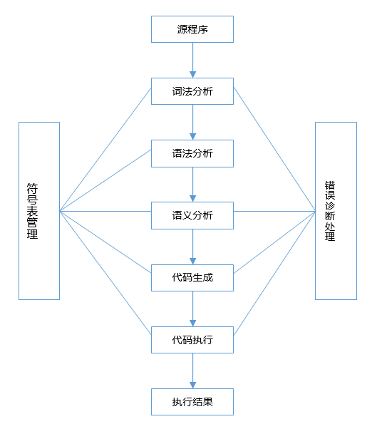
编译程序各部分关联

Slide 3
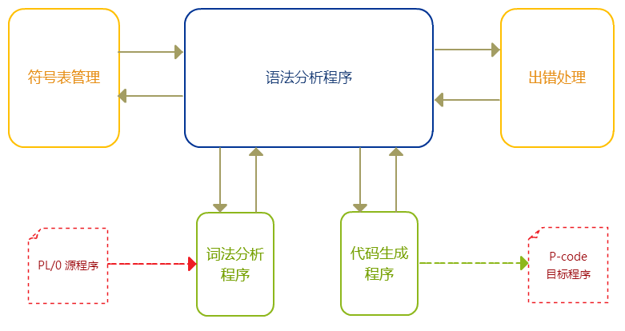
编译过程流程图

Slide 4
词法分析
符号 | 符号代表字
begin | BEG
end | END
if | IF
then | THEN
else | ELS
const | CON
procedure | PROC
var | VAR
do | DO
while | WHI
call | CAL
read | REA
write | WRI

Slide 5
词法分析
符号 | 符号代表字
odd | ODD
repeat | REP
until | UNT
= | EQU
< | LES
<= | LESE
>= | LARE
> | LAR
<> | NEQE
+ | ADD
- | SUB
* | MUL
/ | DIV

Slide 6
词法分析
符号 | 符号代表字
标识符 | SYM
常量 | CONST
:= | CEQU
, | COMMA
; | SEMIC
. | POI
( | LBR
) | RBR
: | COL
文件结尾 | EOF

Slide 7
词法分析自动机

Slide 8
PL/0文法的EBNF
<程序> ::= <分程序>.
<分程序> ::= [<常量说明部分>][变量说明部分>][<过程说明部分>]<语句>
<常量说明部分> ::= const<常量定义>{,<常量定义>};
<常量定义> ::= <标识符>=<无符号整数>
<无符号整数> ::= <数字>{<数字>}
<标识符> ::= <字母>{<字母>|<数字>}
<变量说明部分>::= var<标识符>{,<标识符>};
<过程说明部分> ::= <过程首部><分程序>;{<过程说明部分>}
<过程首部> ::= procedure<标识符>;
<语句> ::= <赋值语句>|<条件语句>|<当型循环语句>|<过程调用语句>|<读语句>|<写语句>|<复合语句>|<重复语句>|<空>

Slide 9
PL/0文法的EBNF
<赋值语句> ::= <标识符>:=<表达式>
<表达式> ::= [+|-]<项>{<加法运算符><项>}
<项> ::= <因子>{<乘法运算符><因子>}
<因子> ::= <标识符>|<无符号整数>|'('<表达式>')‘
<加法运算符> ::= +|-
<乘法运算符> ::= *|/
<条件> ::= <表达式><关系运算符><表达式>|odd<表达式>
<关系运算符> ::= =|<>|<|<=|>|>=
<条件语句> ::= if<条件>then<语句>[else<语句>]
<当型循环语句> ::= while<条件>do<语句>
<过程调用语句> ::= call<标识符>

Slide 10
PL/0文法的EBNF
<复合语句> ::= begin<语句>{;<语句>}end
<重复语句> ::= repeat<语句>{;<语句>}until<条件>
<读语句> ::= read'('<标识符>{,<标识符>}')‘
<写语句> ::= write'('<标识符>{,<标识符>}')‘
<字母> ::= a|b|...|X|Y|Z
<数字> ::= 0|1|2|...|8|9

Slide 11
语法分析与语义分析

Slide 12
语法分析与语义分析

Slide 13
语法分析与语义分析

Slide 14
语法分析与语义分析

Slide 15
生成Pcode代码
指令 | 具体含义
LIT 0, a | 取常量a放到数据栈栈顶
OPR 0, a | 执行运算，a表示执行何种运算(+ - * /)
LOD l, a | 取变量放到数据栈栈顶(相对地址为a,层次差为l)
STO l, a | 将数据栈栈顶内容存入变量(相对地址为a,层次差为l)
CAL l, a | 调用过程(入口指令地址为a,层次差为l)
INT 0, a | 数据栈栈顶指针增加a
JMP 0, a | 无条件转移到指令地址a
JPC 0, a | 条件转移到指令地址a
OPR 0 0 | 过程调用结束后,返回调用点并退栈
OPR 0 1 | 栈顶元素取反
OPR 0 2 | 次栈顶与栈顶相加，退两个栈元素，结果值进栈
OPR 0 3 | 次栈顶减去栈顶，退两个栈元素，结果值进栈
OPR 0 4 | 次栈顶乘以栈顶，退两个栈元素，结果值进栈

Slide 16
生成Pcode代码
指令 | 具体含义
OPR 0 5 | 次栈顶除以栈顶，退两个栈元素，结果值进栈
OPR 0 6 | 栈顶元素的奇偶判断，结果值在栈顶
OPR 0 7
OPR 0 8 | 次栈顶与栈顶是否相等，退两个栈元素，结果值进栈
OPR 0 9 | 次栈顶与栈顶是否不等，退两个栈元素，结果值进栈
OPR 0 10 | 次栈顶是否小于栈顶，退两个栈元素，结果值进栈
OPR 0 11 | 次栈顶是否大于等于栈顶，退两个栈元素，结果值进栈
OPR 0 12 | 次栈顶是否大于栈顶，退两个栈元素，结果值进栈
OPR 0 13 | 次栈顶是否小于等于栈顶，退两个栈元素，结果值进栈
OPR 0 14 | 栈顶值输出至屏幕
OPR 0 15 | 屏幕输出换行
OPR 0 16 | 从命令行读入一个输入置于栈顶

Slide 17
生成Pcode代码
if-then语句的目标代码生成模式：
if <条件> then <语句>
 | <条件>
 | JPC addr1
 | <语句>
addr1:

Slide 18
生成Pcode代码
If-then-else语句的目标代码生成模式：
if 条件 then 语句[else]
 | 条件
 | JPC addr1
 | 语句
 | JMP addr2
addr1: | [else]
 | 语句
addr2

Slide 19
生成Pcode代码
while-do语句的目标代码生成模式：
while 条件 do 语句
addr2: | 条件
 | JPC addr3
 | 语句
 | JPC addr2
addr3:

Slide 20
生成Pcode代码
repeat-until语句的目标代码生成模式：
repeat 语句 until 条件
addr4: | 语句
 | 条件
 | JPC addr4

Slide 21
错误表
出错编号 | 出错信息
-1 | 常量定义不是const开头，变量定义不是var开头
0 | 缺少分号
1 | 标识符不合法
2 | 不合法的比较符
3 | 常量赋值没用=
4 | 缺少（
5 | 缺少 ）
6 | 缺少begin
7 | 缺少end
8 | 缺少then
9 | 缺少do
10 | call, write, read语句中，不存在标识符
11 | 该标识符不是proc类型

Slide 22
错误表
出错编号 | 出错信息
12 | read, write语句中，该标识符不是var类型
13 | 赋值语句中，该标识符不是var类型
14 | 赋值语句中，该标识符不存在
15 | 该标识符已存在
16 | 调用函数参数错误
17 | 缺少.
18 | 多余代码
19 | 缺少until
20 | 赋值符应为：=
21 | until前多了；
22 | 缺少,

Slide 23
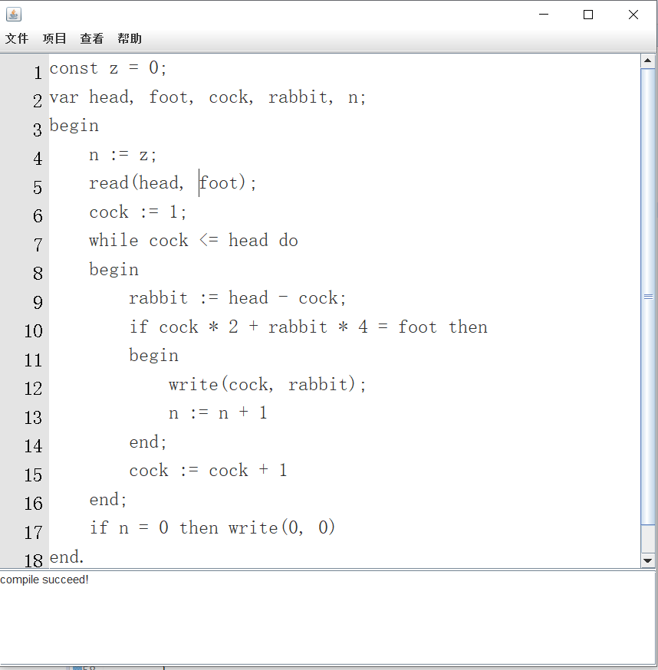
测试代码1 鸡兔同笼问题

Slide 24
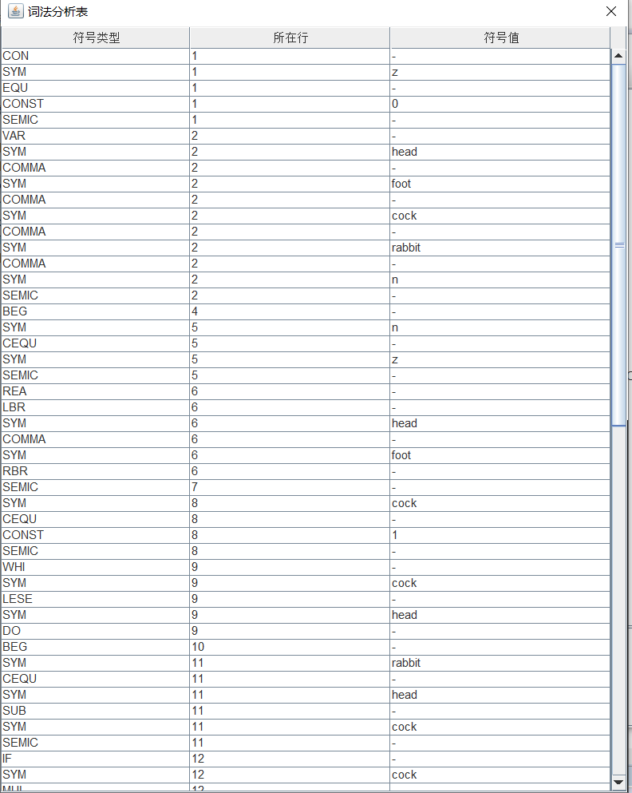
测试代码1 鸡兔同笼问题

Slide 25
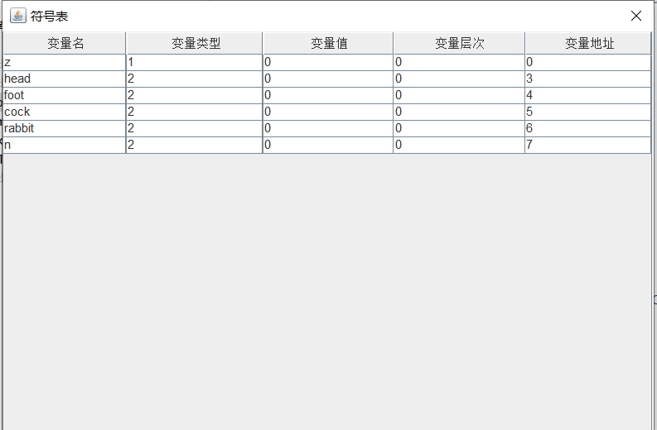
测试代码1 鸡兔同笼问题

Slide 26
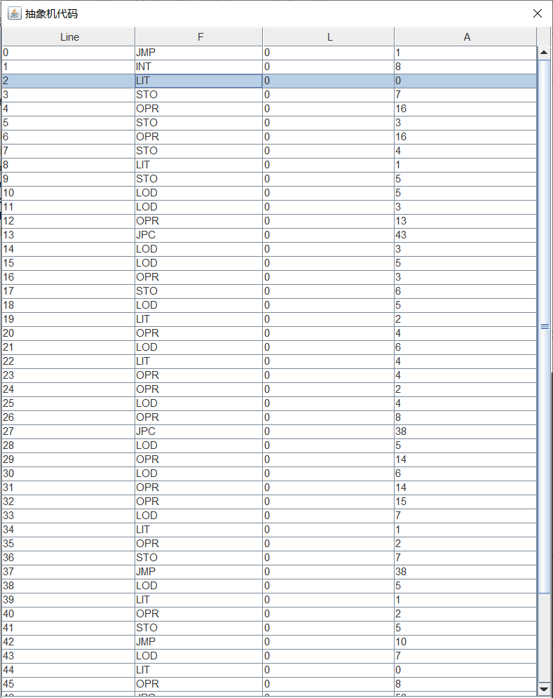
测试代码1 鸡兔同笼问题

Slide 27
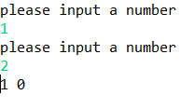
测试代码1 鸡兔同笼问题

Slide 28
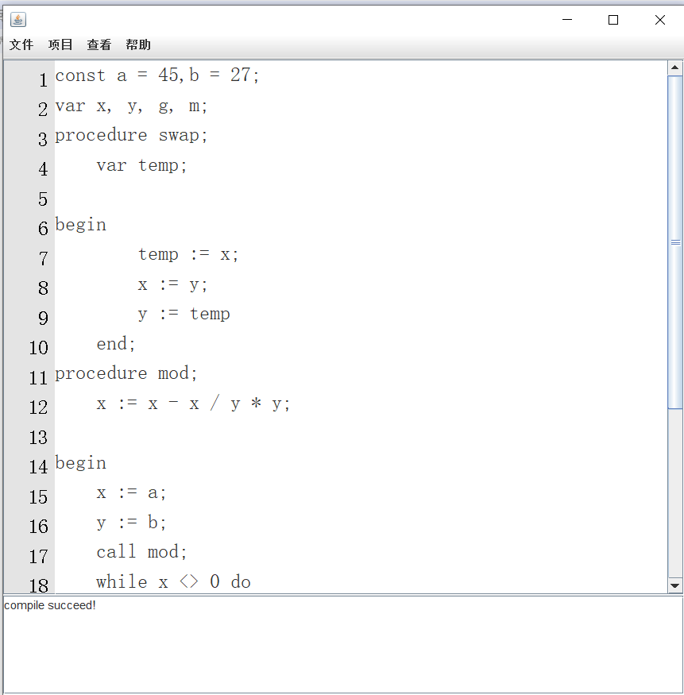
测试代码二 求45与27的最小公倍数和最大公约数

Slide 29
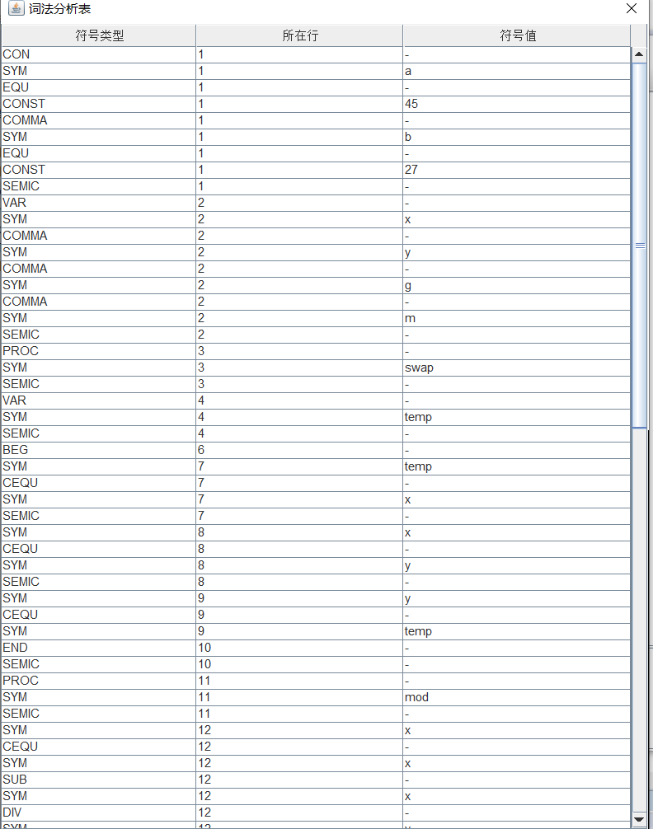
测试代码二 求45与27的最小公倍数和最大公约数

Slide 30
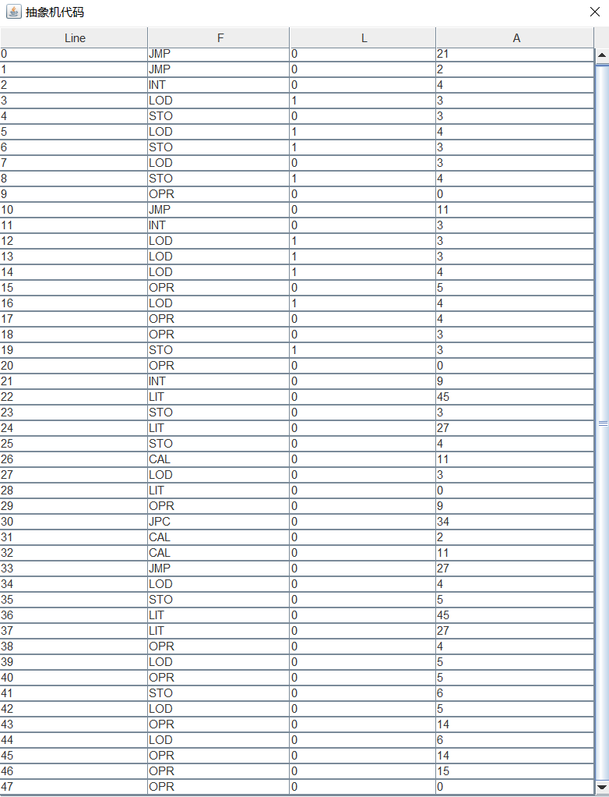
测试代码二 求45与27的最小公倍数和最大公约数

Slide 31
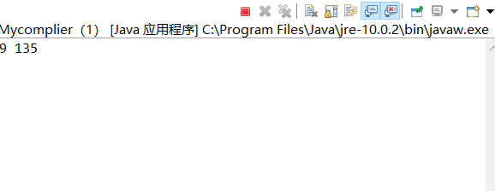
测试代码二 求45与27的最小公倍数和最大公约数

Slide 32
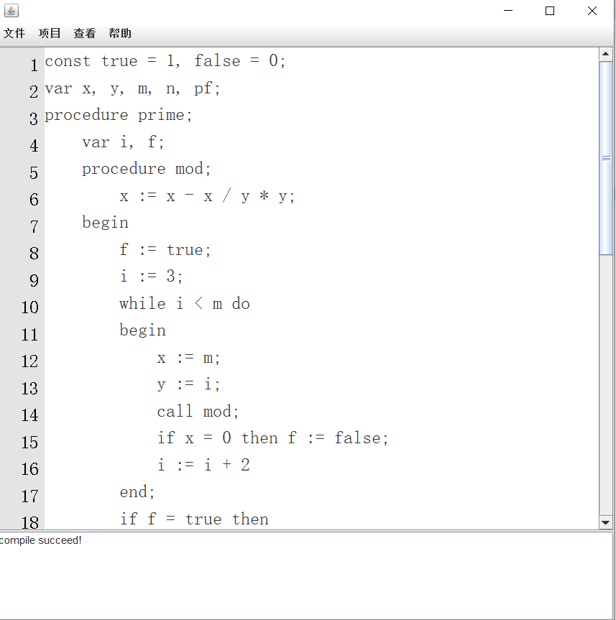
测试代码三 循环求出小于等于输入数的全部质数，直到0或1结束

Slide 33
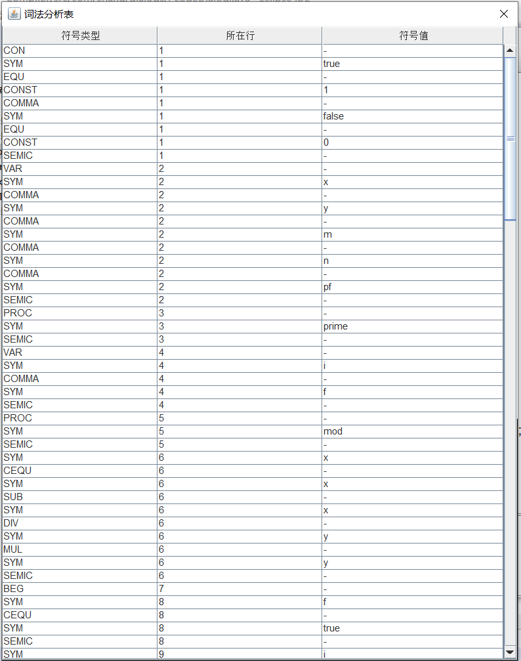
测试代码三 循环求出小于等于输入数的全部质数，直到0或1结束

Slide 34
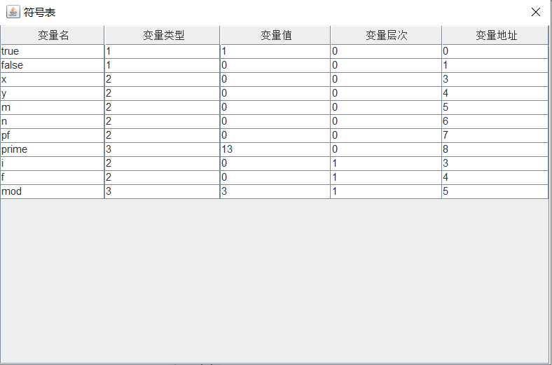
测试代码三 循环求出小于等于输入数的全部质数，直到0或1结束

Slide 35
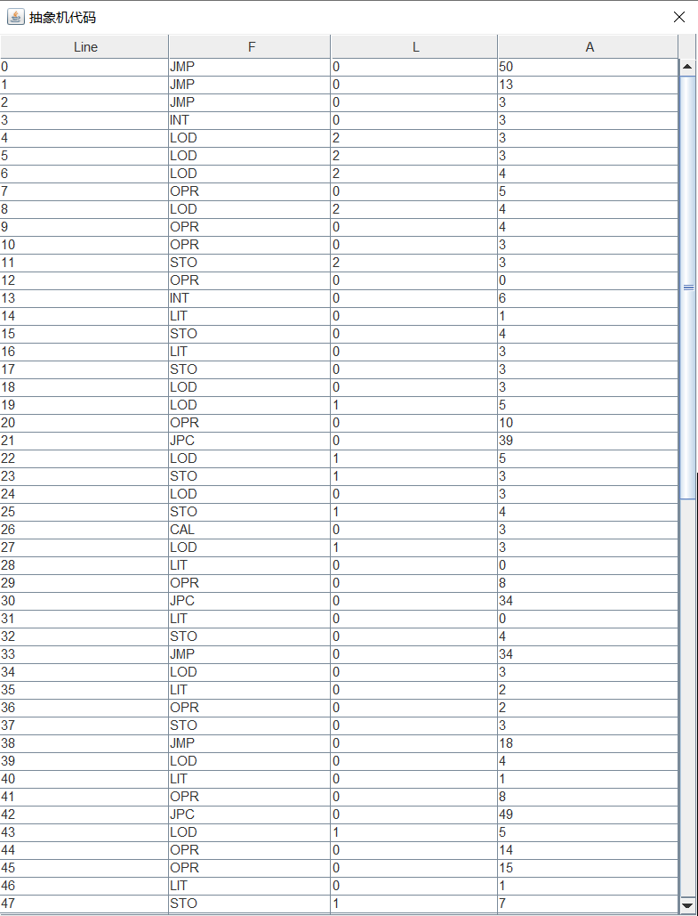
测试代码三 循环求出小于等于输入数的全部质数，直到0或1结束

Slide 36
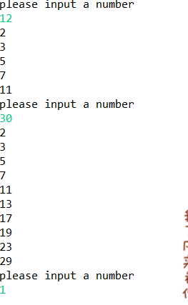
测试代码三 循环求出小于等于输入数的全部质数，直到0或1结束

Slide 37
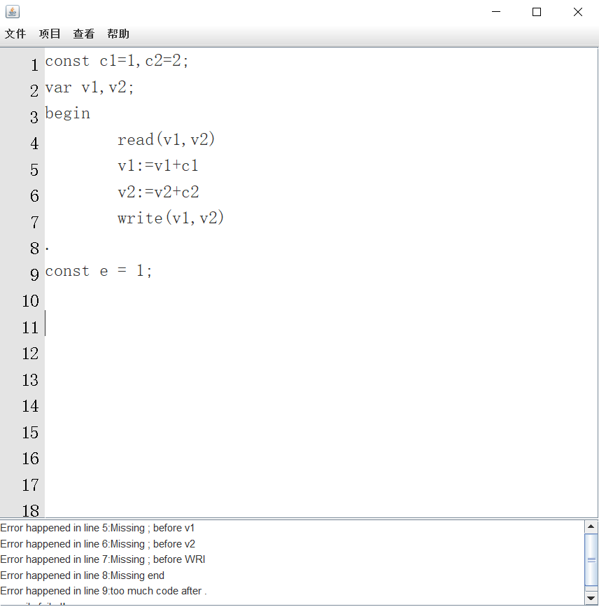
测试代码四 存在错误的代码1

Slide 38
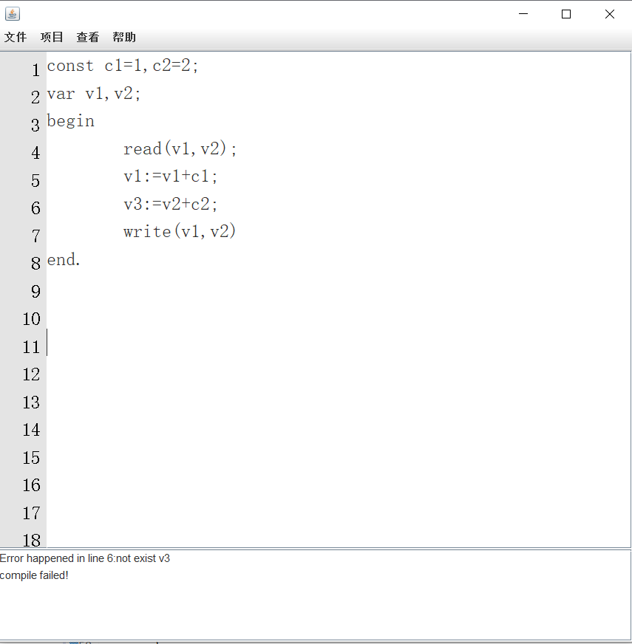
测试代码五 存在错误的代码2

